Slide 1
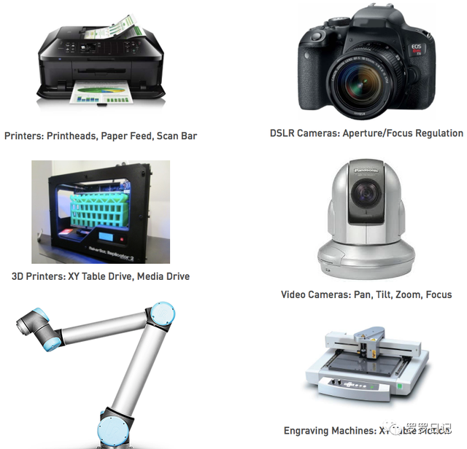
6.4 步进电动机
步进电机应用广泛，如步进电机驱动同步带轴、滚珠丝杠等把旋转运动转换为直线运动。
除了机器中的运动平台，生活中也常见，如打印机，扫描仪，相机，ATM机，3D打印机等等

Slide 2
6.4 步进电动机
6.4.1 概述
1. 定义：是一种用电脉冲信号进行控制，并将电脉冲信号转换成相应的角位移或线位移的控制电机。每输入一个脉冲，电机就移进一步，是步进式运动的，所以称为步进电动机，又因为它的绕组上所加的电源是脉冲电压，有时也称为脉冲电动机。
2. 优点：可以开环使用，无稳定问题；无累积定位误差；能响应数字输入讯号，适合于数字式控制；机械结构简单，很少或无需维护，不易受污染；可重复堵转而不损坏，相当坚固耐用。
Notes:
不需要反馈系统，所以步进电机的最大优点是，低成本下可以获得不错的精度

Slide 3
3. 缺点：步距角固定，在分辨率上缺乏灵活性；需专用驱动器；单步响应中有过冲和振荡；承受大惯性负载的能力有限；开环控制时摩擦负载会引起定位误差；电机输出功率有限。
4. 应用：广泛地应用于数字控制系统中。
5. 分类：根据转子中应用永磁体的方式不同：分为三类，反应式（感应式、磁阻式VR），永磁式（PM），混合式（同步感应子式HB）
Notes:
1.不能直接接到工频电源上，需要脉冲发生器、功率放大器及保护单元等；2动态过程如高低压驱动

Slide 4
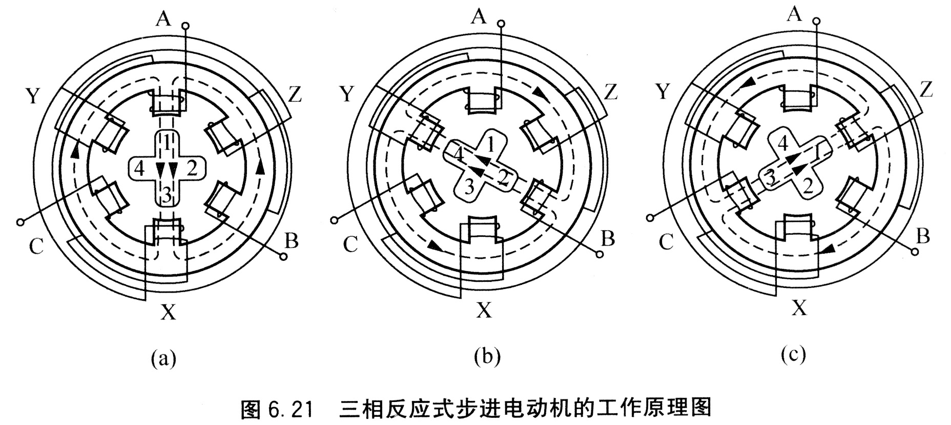
6.4.2 反应式步进电动机（VR）
1. 工作原理（Variable reluctance）
利用磁阻原理工作。即磁通总是沿磁阻最小的路径闭合的原理。
Notes:
反应式步进电机：定子上有绕组、转子由软磁材料组成；结构简单、成本低、步距角小，可达1.2°；
永磁式步进电机：永磁式步进电机的转子用永磁材料制成。其特点是动态性能好、输出力矩大，但这种电机精度差，步矩角大（一般为7.5°或15°）
混合式步进电机：混合式步进电机综合了反应式和永磁式的优点，其定子上有多相绕组、转子上采用永磁材料，转子和定子上均有多个小齿以提高步矩精度。

Slide 5
2. 通电方式
“拍”：定子控制绕组每改变一次通电方式，称为一拍。
“单、双”：如果每次只有一相控制绕组通电，则称为“单”，“双”则有两个控制绕组通电。
“几拍”：经过几次切换控制绕组的通电状态为一个循环。
“三相单三拍”：三相绕组，每次只有一相绕组通电，经过三次切换控制绕组的通电状态为一个循环。
“三相单、双六拍”：三相绕组，单、双通电方式交替进行，经过六次切换控制绕组的通电状态为一个循环。
“三相双三拍”：由于单相工作容易产生失步现象，所以很少使用，经常使用的是双三拍的通电方式。

Slide 6
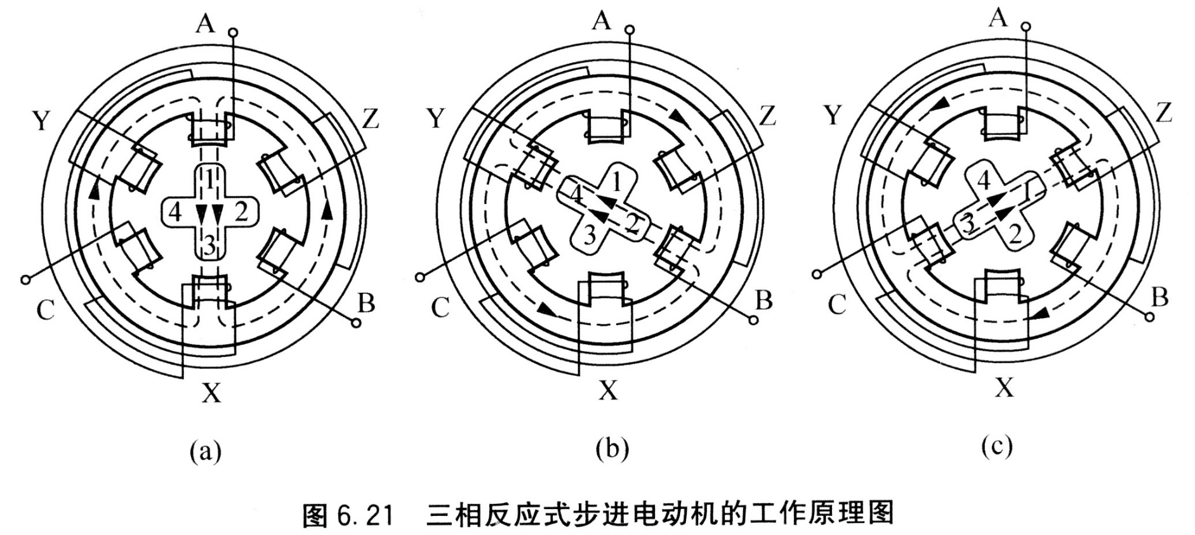
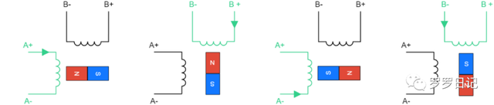
三相单三拍：A-B-C-A
Wave drive (one phase on)
Notes:
每次只有一相通电，容易使转子在平衡位置上发生振荡，稳定性不好。而且在转换时，由于一相断电时，另一相刚开始通电，易失步（指不能严格地对应一个脉冲转一步），因而不常采用这种通电方式。

Slide 7
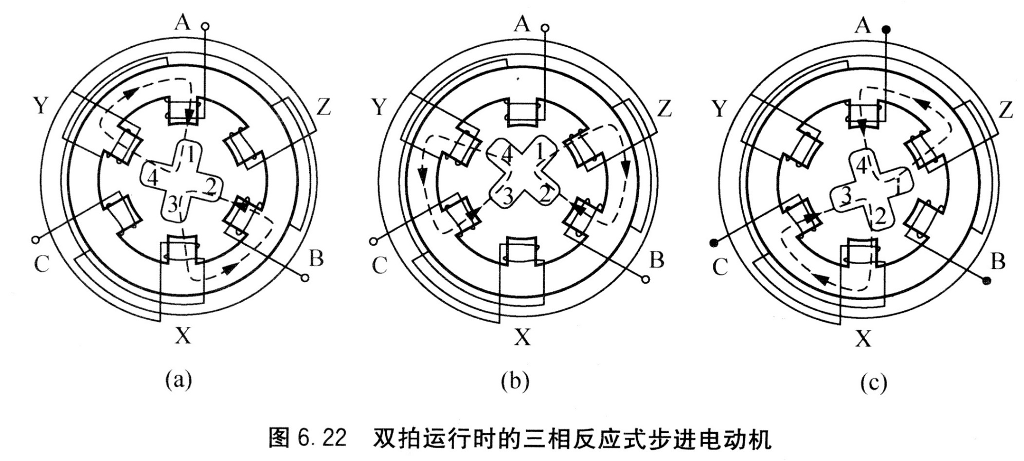
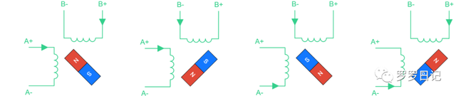
三相双三拍：AB-BC-CA-AB
Full-step drive (two phases on)
Notes:
双拍比单拍力矩大。This is the usual method for full-step driving the motor. Two phases are always on so the motor will provide its maximum rated torque. As soon as one phase is turned off, another one is turned on. Single phase and two phase-on full step are both one and the same（都是一样的）, with same number of steps but difference in torque.
这种通电方式由于两相同时通电，转子受到的感应力矩大，静态误差小，定位精度高，而且转换时始终有一相通电，可以工作稳定，不易失步

Slide 8
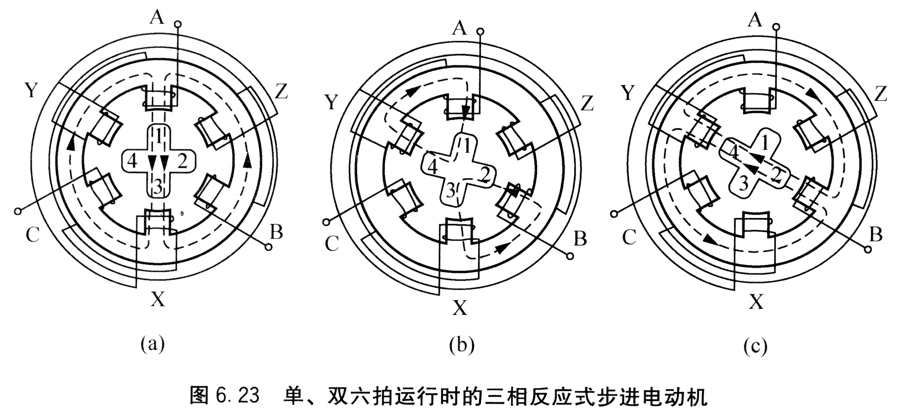
三相单、双六拍：A-AB-B-BC-C-CA-A
Half-stepping

Slide 9
通电波形图
例：三相单、双六拍通电方式
A、B、C三相，通电顺序为：A－AB－B－BC－C－CA－A
CP：
A
B
C

Slide 10
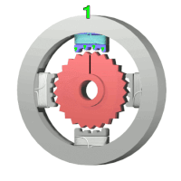
转向：改变通电顺序
如：
正转：AB-BC-CA-AB，
反转则为：AC-CB-BA-AC
Rotor has 25 teeth and it takes 4 steps to rotate by one tooth position. So there will be 25×4 = 100 steps per full rotation and each step will be 360/100 = 3.6 degrees
Notes:
In animated figure shown above, if we change it to half-stepping, then it will take 8 steps to rotate by 1 teeth position. So there will be 25×8 = 200 steps per full rotation and each step will be 360/200 = 1.8°. Its angle per step is half of the full step.

Slide 11
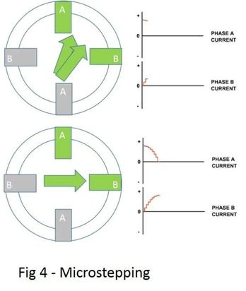
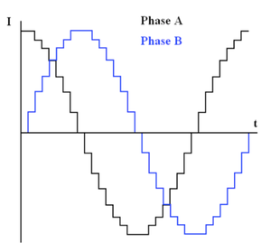
微步驱动
A线圈慢慢减小电流， B线圈慢慢增加电流，因为磁场平衡位置的变化，转子慢步向B线圈转动；
A线圈电流接近Cos曲线，B线圈电流接近Sin曲线。
电流每一步的变化的大小，决定了微步运动的大小，上图是1/8微步电流变化
Notes:
因为电流大小不同，将会导致线圈产生的磁场强度不同，从而导致转子的平衡位置发生变化，这就是微步驱动的原理。

Slide 12
3. 步距角：步进电动机每一拍转子所转过的角度。它的大小是由转子的齿数、控制绕组的相数和通电方式所决定的。
其中：m为相数，Z_{r}为齿数，C为通电方式系数。
若为单拍或双拍方式，则为1，若为单、双方式，则为2。
4. 电机转速
单位转/分，其中：f 为脉冲频率。
5. 定子的相数：若需要更小的步距角，则可以用增大相数的方法来实现，但是太多的相数会使电机转速减慢，同时也使得电源更为复杂，造价也越高。一般步进电机的相数最多到六相，只有极个别的特殊电机才作成更多相的。

Slide 13
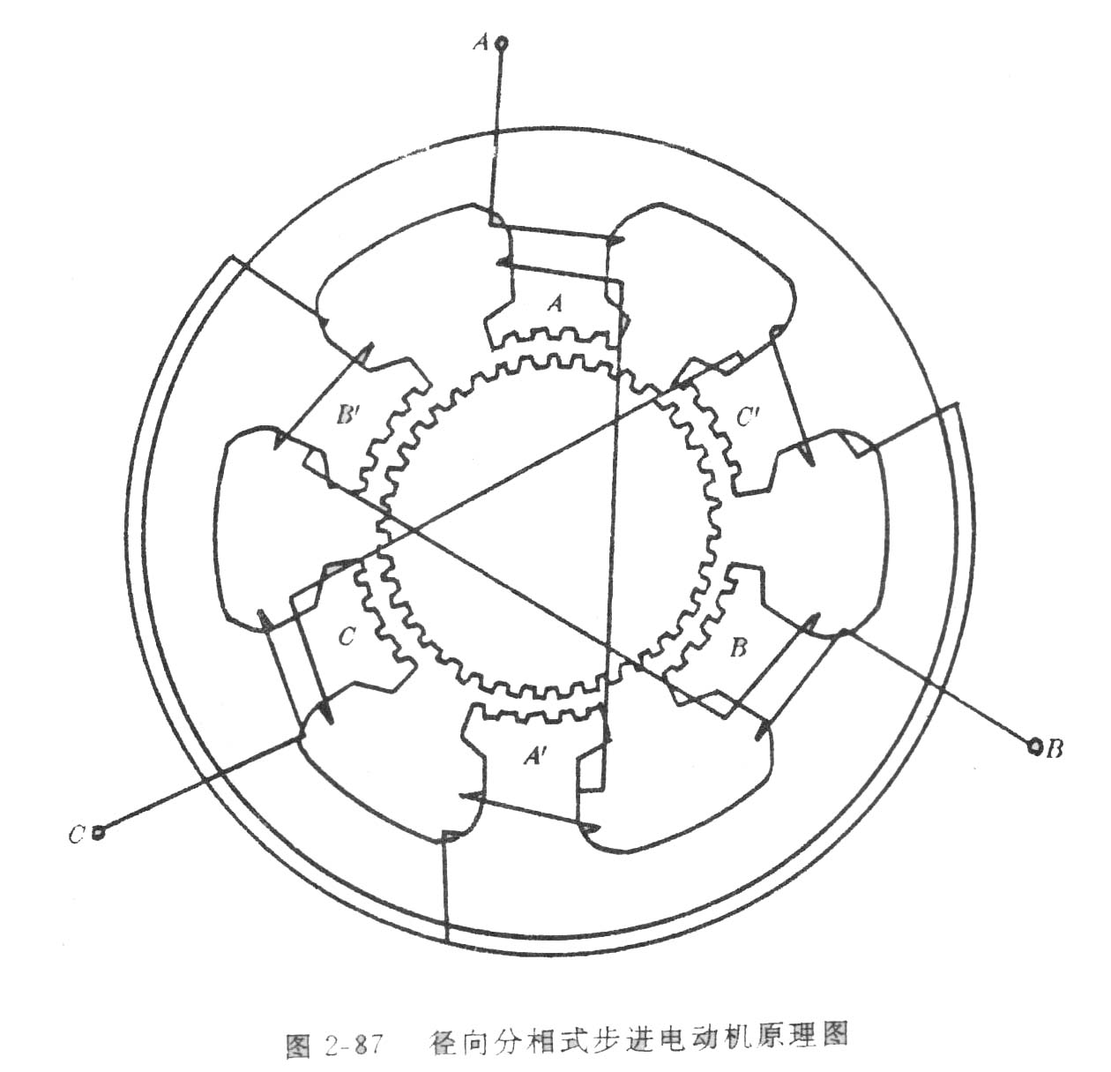
6. 结构型式
（1）单段式：也称径向分相式，是最广泛型式。定子磁极极面上开有小齿，转子沿圆周均布齿形和齿距完全相同的小齿。
优点：制造简便，精度易保证，步距角可做得较小，容易得到较高的起动和运行频率。
缺点：在电机的直径较小而相数又较多时，沿径向分相较为困难。

Slide 14
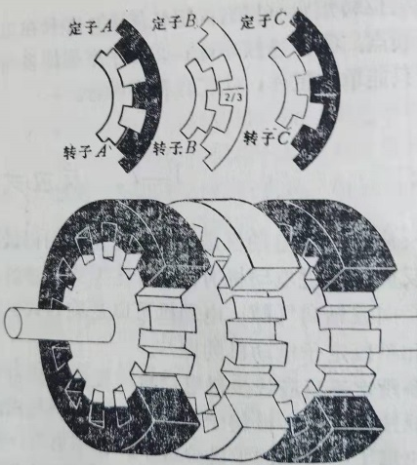
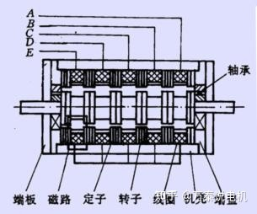
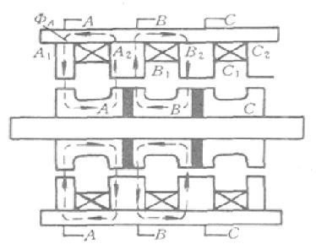
（2）多段式：又称为轴向分相式，按磁路特点可分为轴向磁路多段式和径向磁路多段式两种。
①轴向磁路多段式：定转子均沿轴向按相数分段，每一组定子铁芯中放置一相环形控制绕组。定转子圆周上冲有齿形相近、齿数相同的均布小齿。定子（或转子）铁芯每两相邻段错开1/m齿距。
优点：定子空间利用率好，环形控制绕组绕制方便，步距角较小，起动和运行频率较高。
缺点：铁芯分段和错位工艺较复杂，精度不易保证。
Notes:
五定子、轴向分相反应式伺服步进电机的结构。步进电机的定子和转子在轴向分为五段，每一段都形成独立的一相定子铁心、定子绕组和转子。各段定子铁心形如内齿轮，由硅钢片叠成。转子形如外齿轮，也由硅钢片制成。各段定子上的齿在圆周方向均匀分布，彼此之间错开1/5齿距，其转子齿彼此不错位。当设置在定子铁心环形槽内的定子绕组通电时，形成一相环形绕组。(对步进电机，如果脉冲频率过高，磁反应跟不上电信号变化，就会出现启动堵转或丢步，需采用“加减速”启动方法，基础频率和跳变频率)

Slide 15
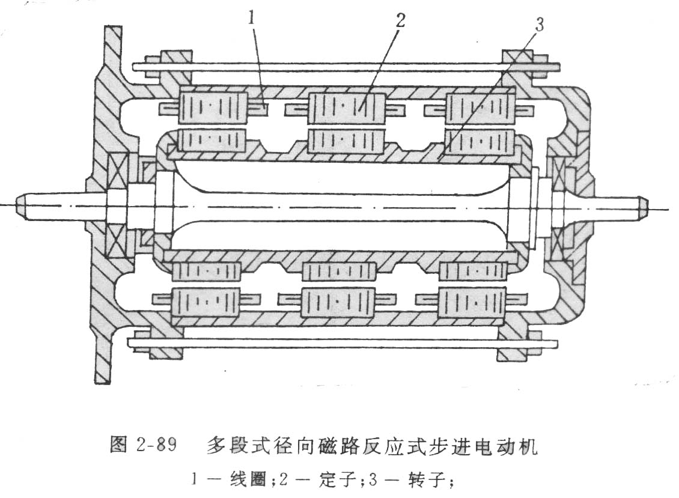
②径向磁路多段式：定转子铁芯同样按相数沿电机轴向分段，每段定子铁芯的磁极上放置同一相绕组。磁极数由结构考虑决定的。定、转子的圆周上都冲有齿形相近并有相同齿距的齿槽。定子（或转子）铁芯每两相邻段错开1/m齿距。
另外一种结构，相当于单段式的组合，在每一段定子铁芯上放置两相或三相控制绕组，定子（或转子）铁芯每两相邻段错开相应的齿距。
径向磁路多段式的步进电动机的步距角同样可以做得很小，并且电机的起动和运行频率较高。但同样铁芯的错位工艺比较复杂。
Notes:
反应式步进电机噪声和振动都很大，用的较少了。

Slide 16
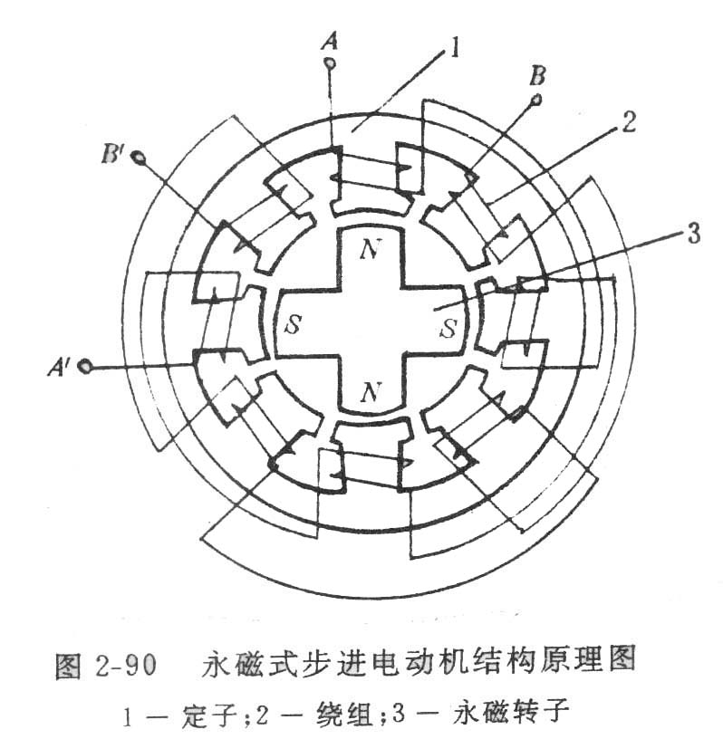
6.4.3 永磁式步进电动机
1. 工作原理
（1）采用永久磁钢作为转子
（2）定子上同样有二相或多相绕组
（3）定子的每相极数与转子的磁极数相同，并且轴线互相对齐
（4）定子绕组通电是双极性的

Slide 17
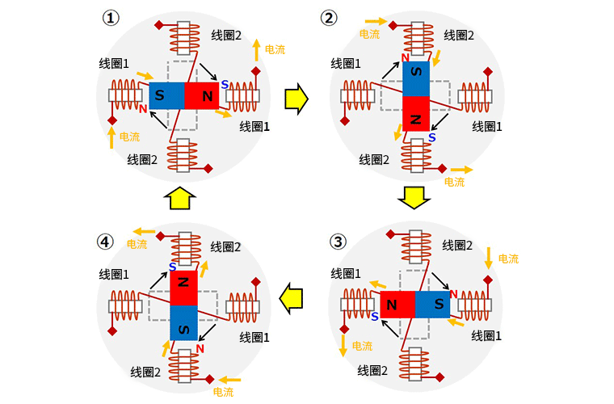

Slide 18
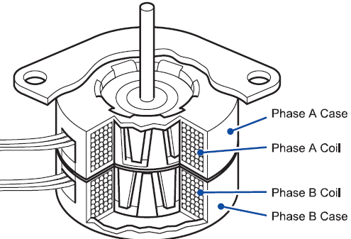
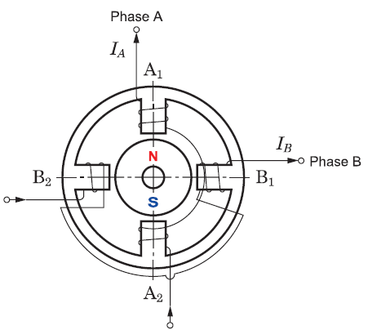
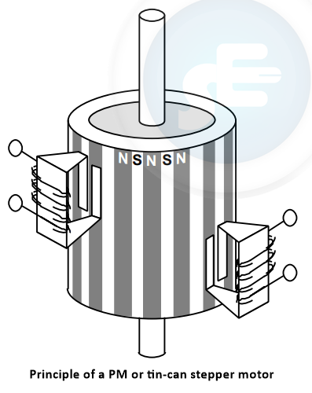
2. 结构型式：定子多段式，转子多段式，数码显示用步进电动机、定子带磁钢的步进电动机等。
3. 优点：有定位转矩，静转矩尺寸比高；输出转矩比VR的大；运行功耗小；较强的内阻尼转矩，单步振动时刻短；低速性能好；
4. 缺点：步距角较大，启动频率低；永磁体工作不稳定；反电势高；需双极性电源驱动，较为复杂。
Notes:
负载起动频率通常在300Hz以下；电流一般小于2A；步距角大（例如7.5度、15度、22.5度等）；
反应式步进电机：消耗功率较大，电流高可达20A，驱动电压较高；步距角小（小可做到10’）；
当步进电机转动时，电机各相绕组的电感将形成一个反向电动势;频率越高，反向电动势越大。在它的作用下，电机随频率(或速度)的增大而相电流减小，从而导致力矩下降。
定位转矩detent torque：不通电情况下定子锁住转子的力矩，反应式没有定位转矩；
保持转矩holding torque：通电但没转动时定子锁住转子的力矩；反应式也没有保持转矩；

Slide 19
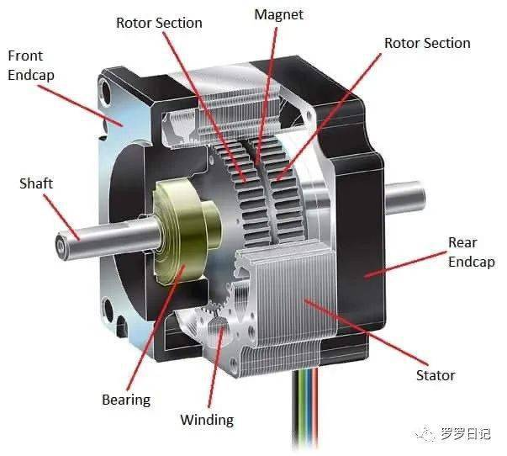
6.4.4 混合式步进电动机

Slide 20
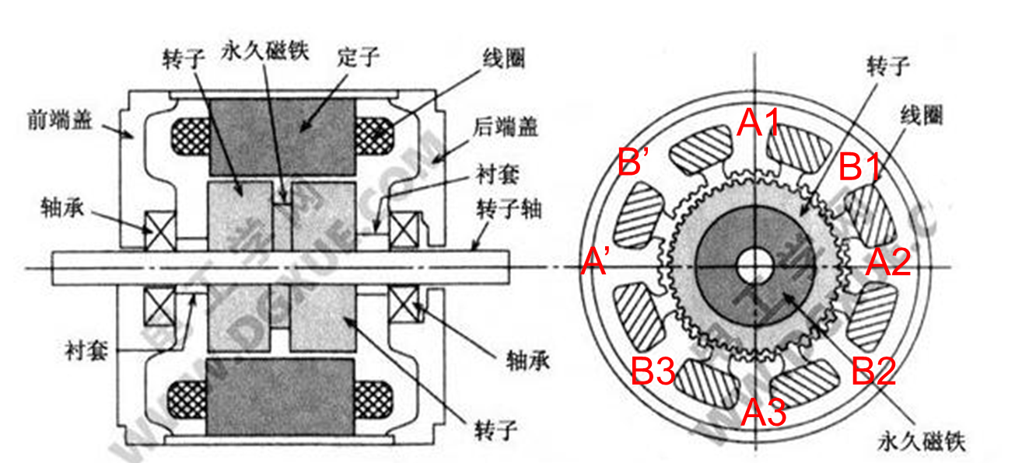
6.4.4 混合式步进电动机
1. 结构特点
（1）定子：定子分布有磁极（或大齿），每个大齿上均开有均匀分布的小齿且有控制绕组，以8个磁极为例，它可以采用双线圈绕组或单线圈绕组。当采用双线圈绕组时，每相将有两个绕组，可以将它称为四相电动机。单线圈绕组和双线圈绕组的不同主要在于它的驱动电源不同，单线圈绕组需要由双极性电源驱动，而双线圈则只需要单极性的电源驱动。
Notes:
8个磁极，相互对面的两个级串联到一起，但电流方向相反；

Slide 21
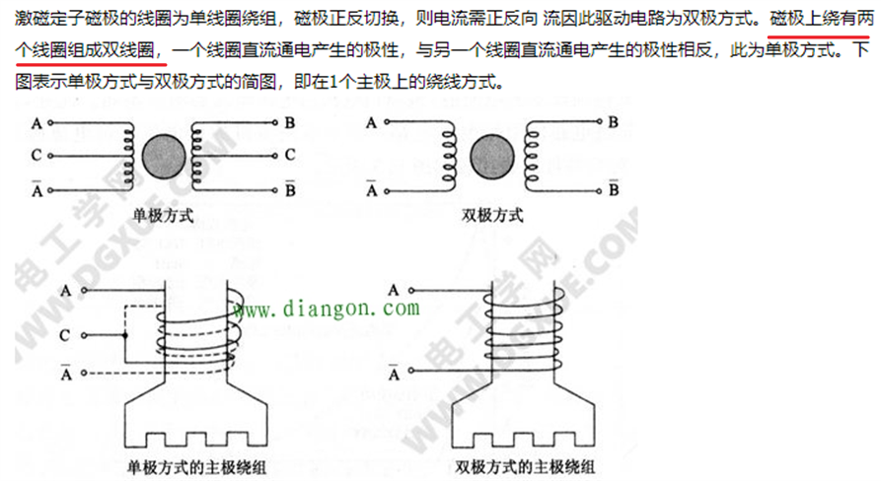

Slide 22
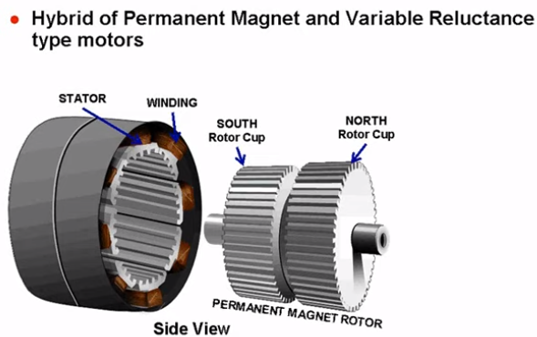
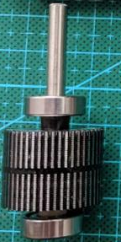
（2）转子：转子分为两段，它们上的小齿齿距相同，但是两段之间错开1/2个齿距，两段转子中间放置一个永久磁钢，分别将两段转子磁化为不同的极性，同时在电机中产生一个单向的磁场。在定子绕组不通电时，可以有一个静态的定位转矩。

Slide 23
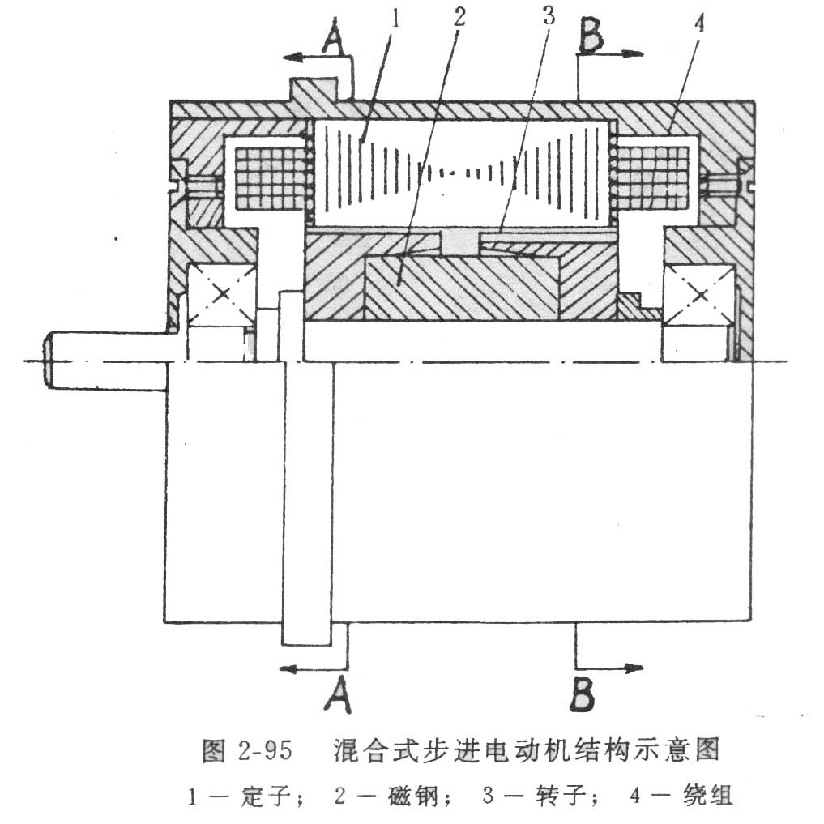
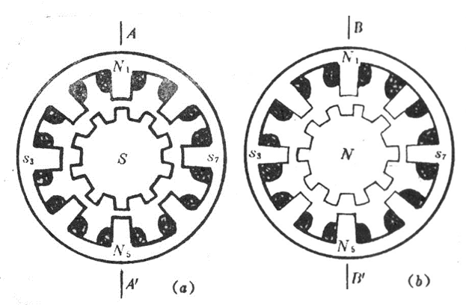
（3）定、转子齿排列特点：定子和转子的齿距排列使得只有转子两个对面的齿与两个相距180°的定子齿完全对齐，与此同时，相距90°机械角处的定、转子齿则完全错开。
Notes:
当两相控制绕组按AA’-BB’-A’A-B’B-AA’的次序轮流通电，每拍只有一相绕组通电，四拍构成一个循环.
每拍过程：当定子的A相通电，在转子N极，磁极1的5个齿与转子齿对齿，旁边的B相绕组的磁极2的5个齿和转子齿有1/4齿距的错位，即 1.8°，A相磁极3的齿和转子就会错位 3.6°，实现齿对槽

Slide 24
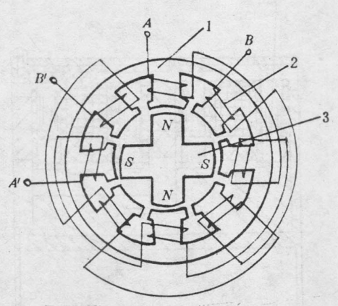
2. 工作原理：当电动机中的两相中有一相通电时，定子的齿就会被磁化为相应的极性，从而吸引在转子上的相应齿，并将其锁定。当另一相通电时，转子将顺时针或逆时针地转过相应的角度。
3. 转速：
4. 结构：混合式步进电动机，又叫做感应子式同步电动机。
Notes:
当混合式步进电机通以两相正弦交流电时，就可当作同步电机来使用，其转速如上所示，其中f为交流电频率、Nr为转子齿数。

Slide 25
6.4.5 步进电动机的运行特性
1. 静态特性
步进电动机的静态特性是指控制绕组的一相或几相通入直流电流，且通电状态保持不变，电动机处于稳定状态下，电动机的矩角特性、最大静转矩等。
在实际工作时，虽然步进电动机总在动态情况下运行，但静态特性是分析步进电动机运行性能的基础。

Slide 26
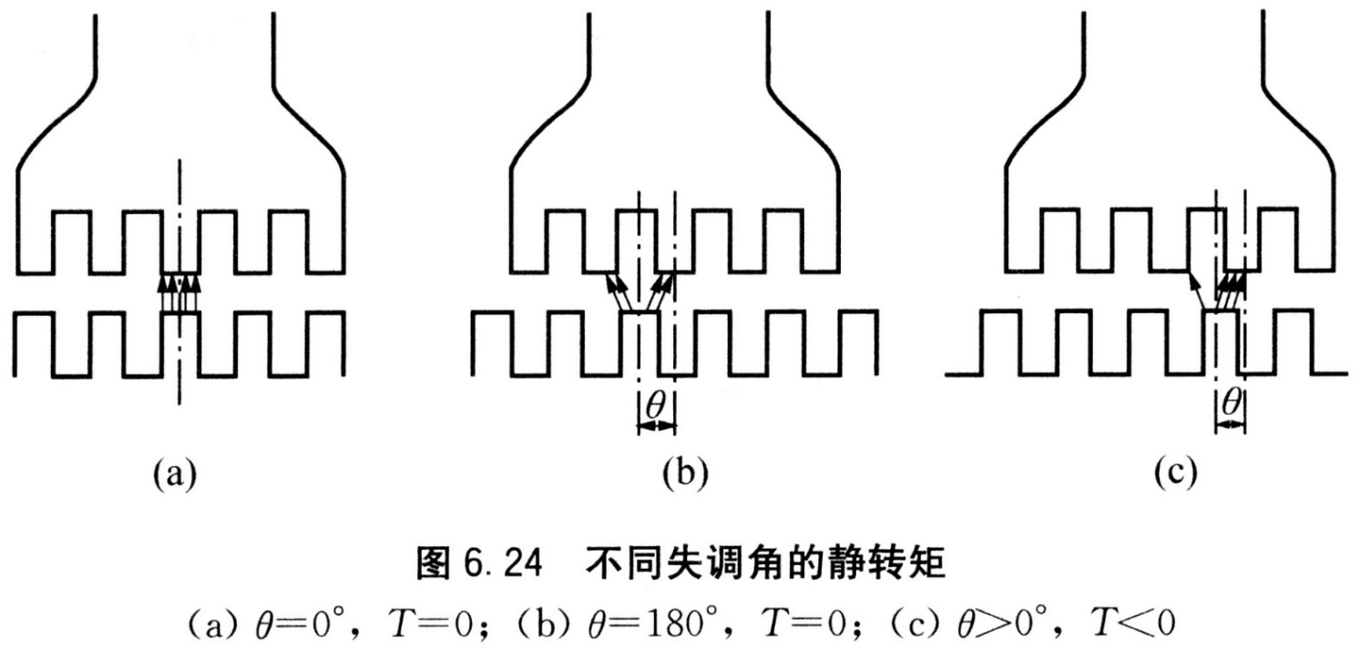
（1）失调角
空载时，当步进电机某相始终导通时，转子的齿与定子对齐。这时转子上没有力矩输出，如果此时转子承受一定负载，定子和转子之间有一角位移θ，称为失调角。此时，电机产生一抗衡负载转矩的电磁静转矩T 以保持平衡。
（2）矩角特性
静转矩与失调角之间的关系，称为矩角特性

Slide 27
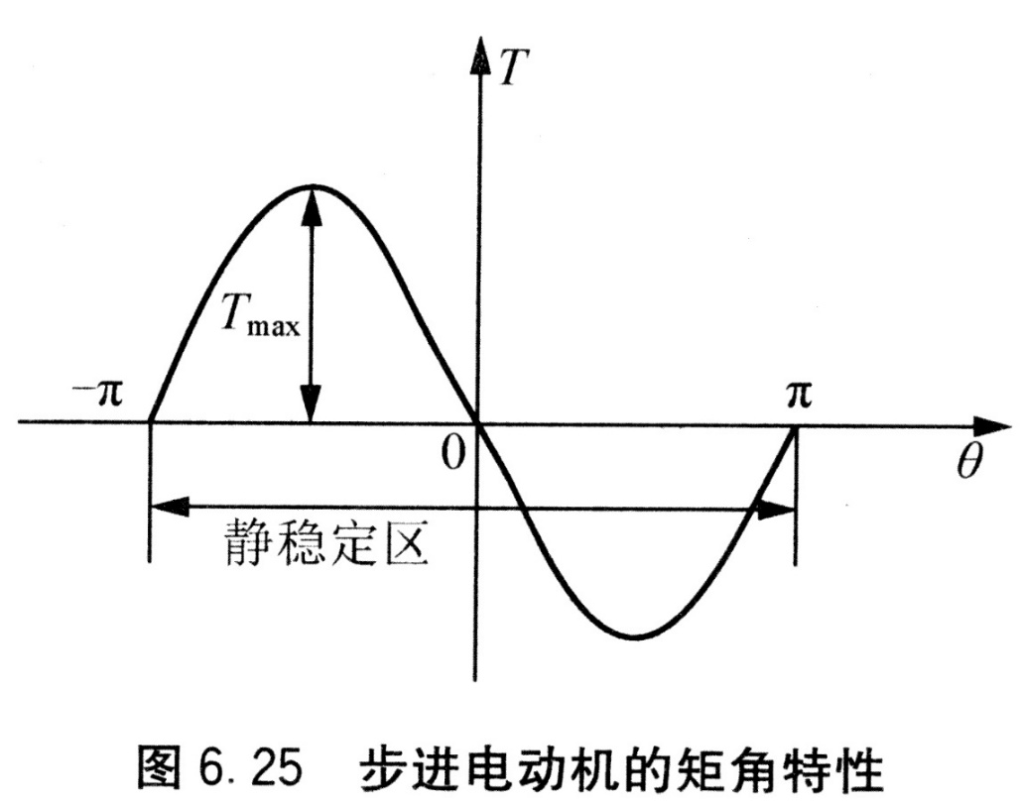
单相运行时矩角特性：
其中：Z_{s} – 定子齿数； Z_{r} – 转子齿数
l – 电动机铁心长度； – 每极磁势
– 气隙比磁导的1次谐波幅值

Slide 28

（3）稳定平衡位置和不稳定平衡位置
为稳定平衡位置
为不稳定平衡位置
两个不稳定平衡位置之间称为静稳定区。在此区域内，在稳态情况下，当外力矩消除后，电动机在静转矩的作用下将回到稳定平衡位置。超过此位置，转子将到达另外的稳定平衡位置（其它齿吸合）

Slide 29
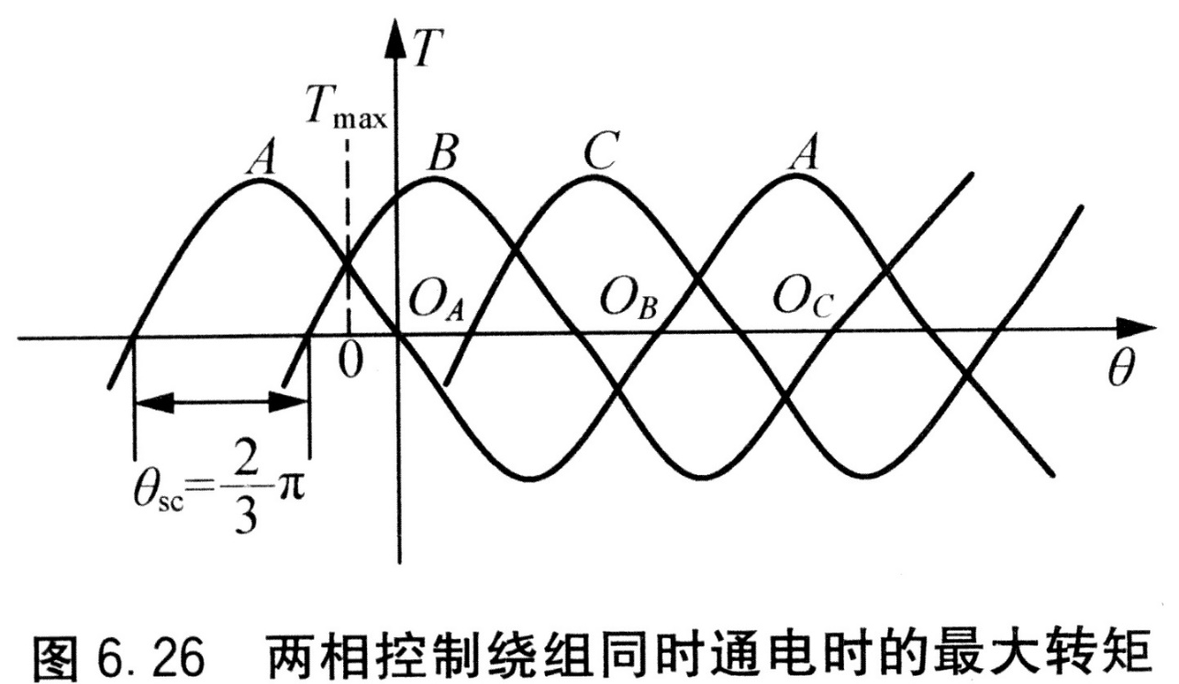
（4）最大静转矩
单相运行时：
多相运行时：
其中：K为转矩增大系数
两相运行时：
叠加原理，近似用各相通电时的距角特性叠加起来。

Slide 30
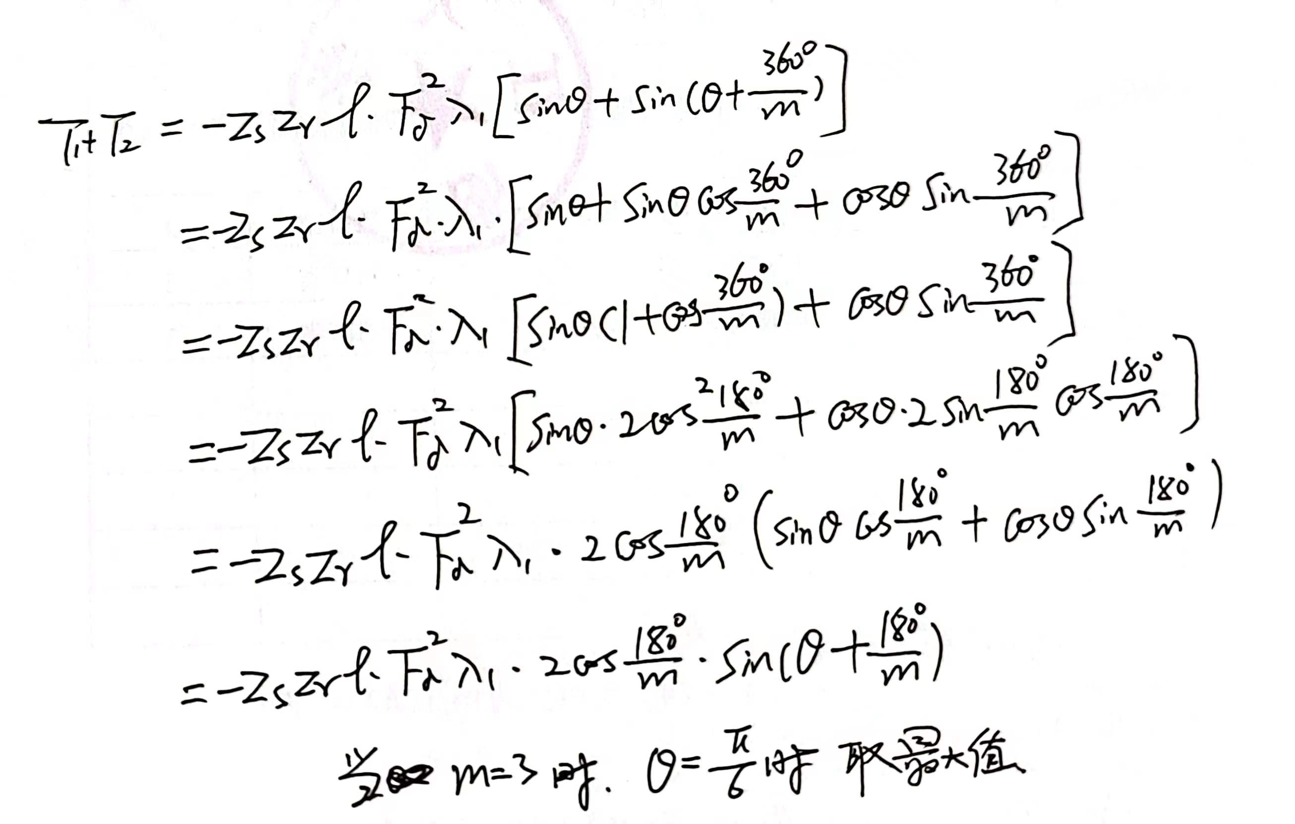

Slide 31
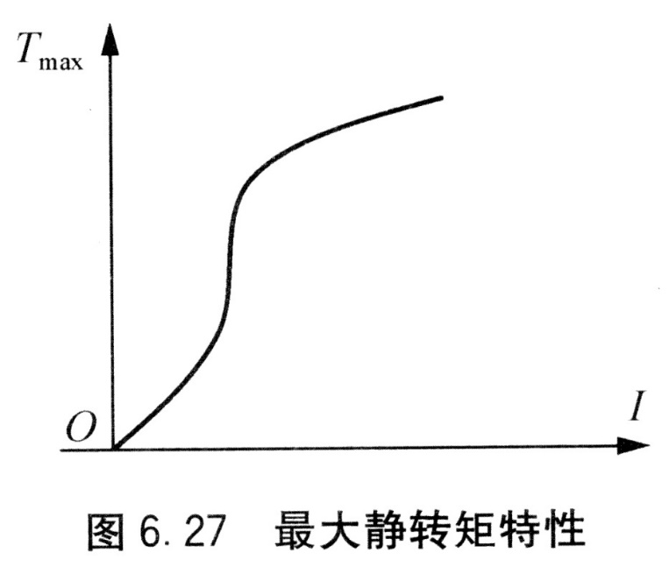
当电动机磁路不饱和时，最大静转矩与控制绕组电流的平方成正比。
电流增大时，由于受磁路饱和 影响，最大静转矩增长变慢，低于电流的平方关系。
Notes:
电流与磁势的关系：磁势=匝数*电流

Slide 32
2. 动态特性
动态特性是指步进电动机在脉冲作用下，连续运行的特性。
（1）单脉冲运行
定义
步进电动机的单脉冲运行是指电动机仅仅改变一次通电状态时的运行方式。

Slide 33
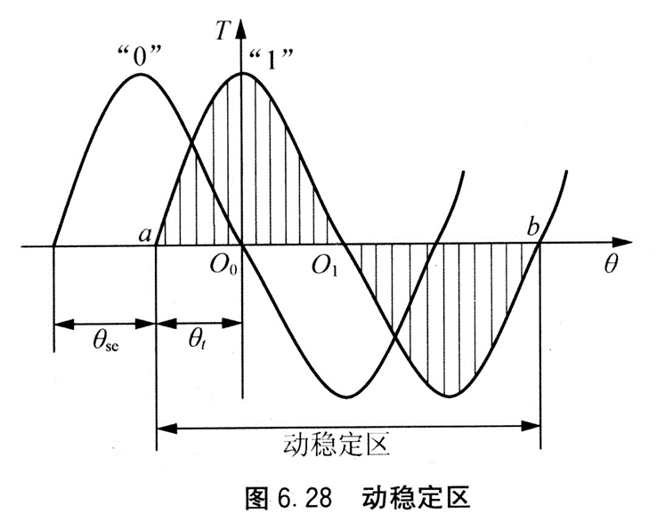
动稳定区
步进电动机从一种通电状态切换到另一种通电状态时，不致引起失步的区域。无负载时为图中的ab区域。切换时失调角为：
Notes:
$θ_{se}$为移动的步距角。

Slide 34
裕量角：动稳定区边界a点到初始位置平衡点O₀的区域称为裕量角。
电动机的相数越多，裕量角越大，运行的稳定性越好
当C=1时，相数应不小于3
Notes:
过程就像接力一样。这里的2pi为电角度。

Slide 35
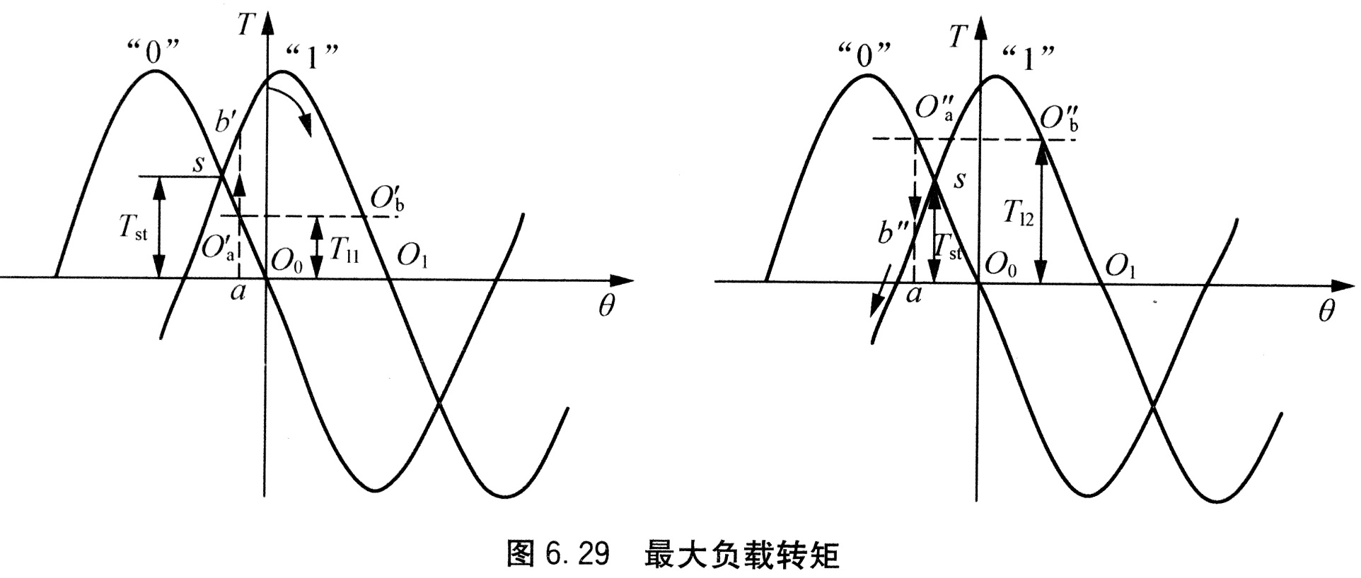
带载运行
稳定 失步
Notes:
当发生失步后（上右图），尽管最大静转矩Tmax要比负载转矩大，电机在静态情况下保持稳定，但却不能带动负载工作

Slide 36
最大负载能力：两条相邻矩角特性的交点
当C=1时，相数应不小于3。
电动机的相数越多，通电状态系数越大时，最大负载转矩也越大。
最大负载转矩小于最大静转矩。
一般情况下：轴上的负载应满足：
Notes:
负载不能超过这个交叉点，否则带不动；此公式为单相通电，若两相同时通电，则是前面的公式；

Slide 37
（2）连续脉冲运行
在实际运行中步进电动机一般处于连续转动状态。在运行过程中具有良好的动态性能是保证控制系统可靠工作的前提。
要求步进电动机的步数与脉冲数严格相等。即不失步也不越步。
常用的特性有：启动矩频特性、运行矩频特性、启动惯频特性、运行惯频特性和单步响应等。
Notes:
频率变化时，受电感影响，电流波形发生了改变；还有高频下的涡流损耗等，都使动态转矩下降。

Slide 38
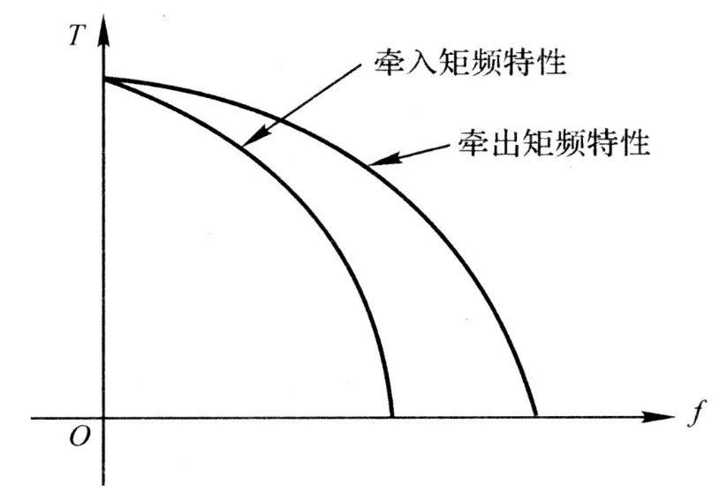
启动矩频特性
在给定驱动电源条件下，负载转动惯量一定时，步进电动机不失步的启动频率与负载转矩的函数关系。
启动矩频特性
启动频率与负载转矩间的关系：频率越高，带载能力越差（电气+机械的原因）。
运行矩频特性
运行矩频特性
在给定驱动电源条件下连续运行时，电机不失步时所能带动的最大负载转矩与频率的关系曲线。
Notes:
T驱-T负=Jα，所以负载越大，加速度α越小。

Slide 39
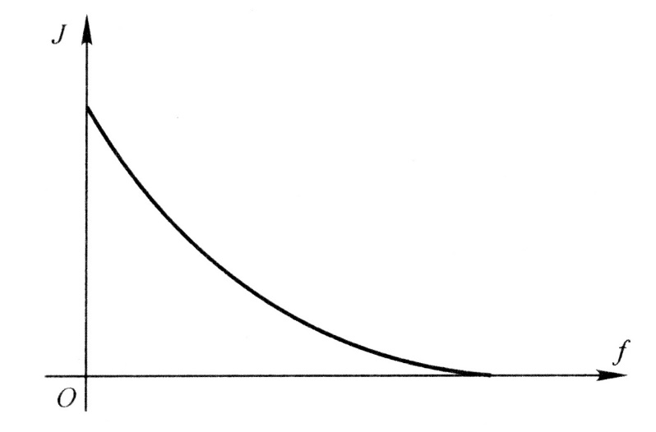
③启动惯频特性
在给定驱动电源条件下，负载转矩不变时，步进电动机不失步的启动频率与负载惯量的关系。
④运行惯频特性
在一定驱动条件下且负载转矩不变时，步进电动机不失步运行的最大频率与负载惯量的关系曲线。
Notes:
T驱-T负=Jα=J(ω-0)/t；ω=60f/mZ_{r}; 惯量越小，频率可以越大；

Slide 40
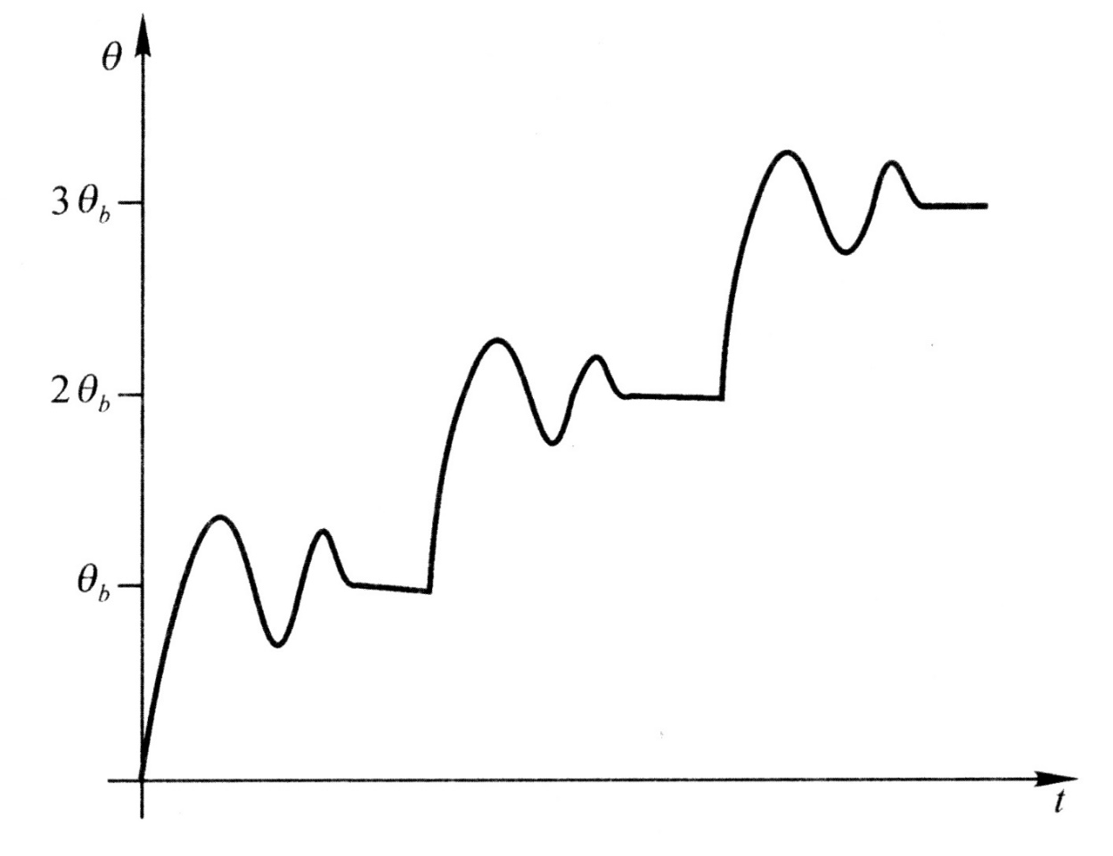
单步响应曲线
随着控制频率的增加，会出现一个周期内转子振荡还未衰减完成，下一个脉冲就来到的情况；如果脉冲频率接近电机振荡频率的1/k时，电机就会出现振荡甚至失步。
增加阻尼、减小步距角等手段用于减少振荡。
Notes:
K=1，2，3….，即振荡频率是脉冲频率的整数倍时。

Slide 41
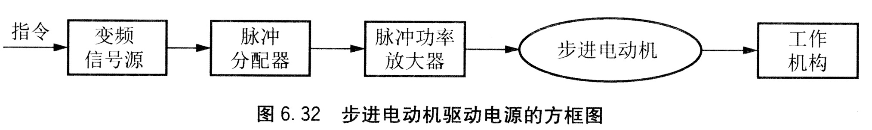
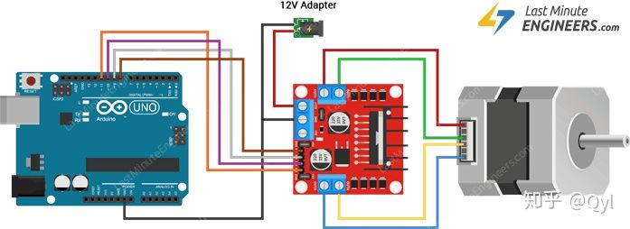
6.4.6 步进电动机的驱动电源
与普通电动机相比，步进电动机需由专门的驱动电源供电，驱动电源和步进电动机是一个有机整体，步进电动机的运行性能是步进电动机及其驱动电源两者配合的综合表现。
驱动电源的基本部分包括变频信号源、脉冲分配器和脉冲功率放大器三个部分。

Slide 42
分类：
（1）按步进电动机容量大小：功率步进电动机驱动电源和伺服步进电动机驱动电源。
（2）按电源输出脉冲的极性：单向脉冲电源和正、负双极性脉冲电源。
（3）按功率元件：晶体管驱动电源、高频晶闸管驱动电源和可关断晶闸管驱动电源。
（4）按脉冲的供电方式：单一电压型电源；高、低压切换型电源；电流控制高、低压切换型电源；细分电路电源。

Slide 43
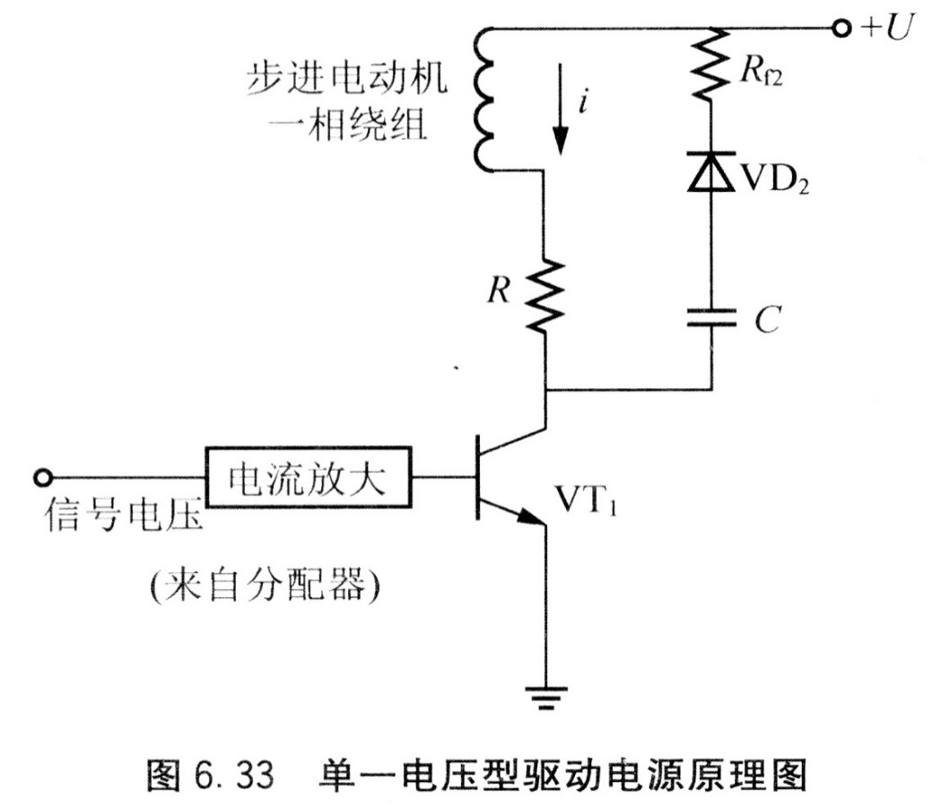
1. 单极性驱动电路
（1）单一电压型电源
注意点：
电容C可加快电流上升速度
R可降低时间常数与限流，但需要消耗功率
VD₂提供续流回路，R_{f2}可加快电流下降速度，但注意不能太大造成晶体管的击穿。
Notes:
单极性：绕组电流只向一个方向流动；
由于串联R，电源的效率降低，用这种电源供电的步进电动机启动和运行频率都比较低

Slide 44
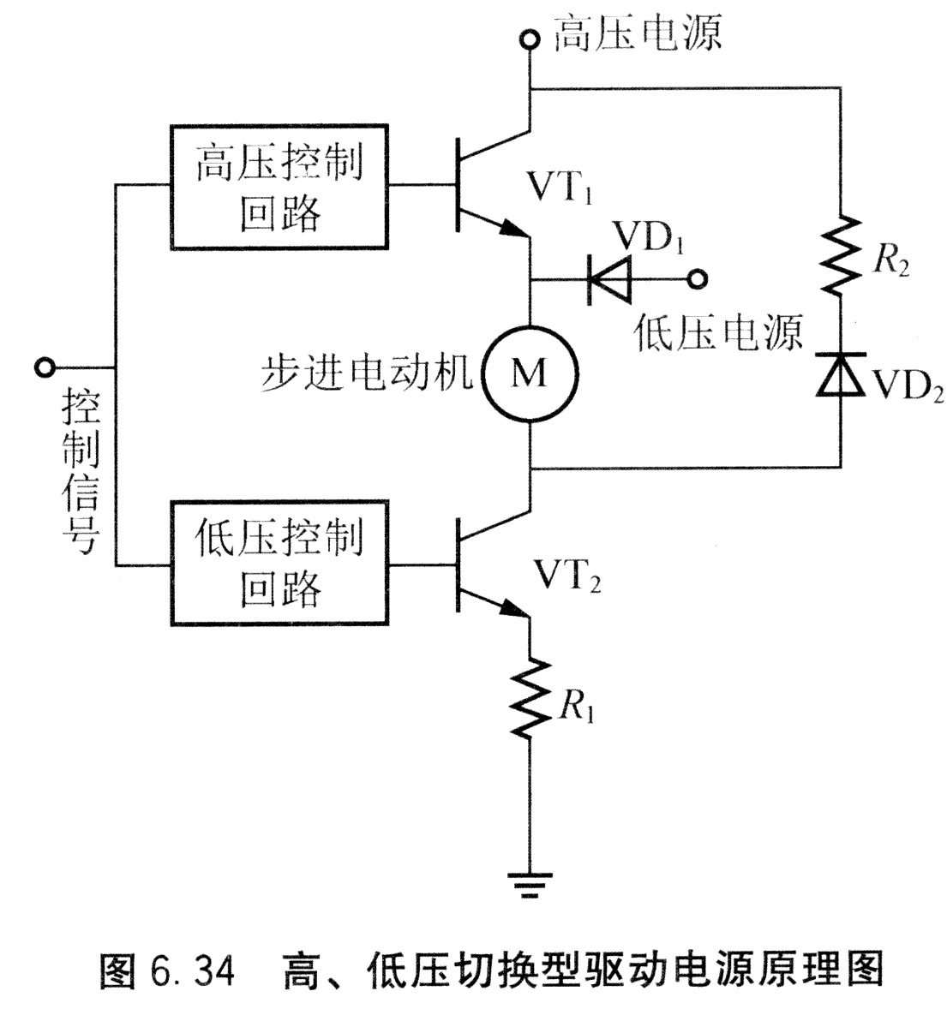
（2）高、低压切换型电源
注意点：
起始时VT₁和VT₂均导通，使绕组中电流迅速上升
电流接近额定值时VT₁截止，仅低压电源供电
VD₂和R₂构成续流回路
效率高，启动和运行频率快

Slide 45
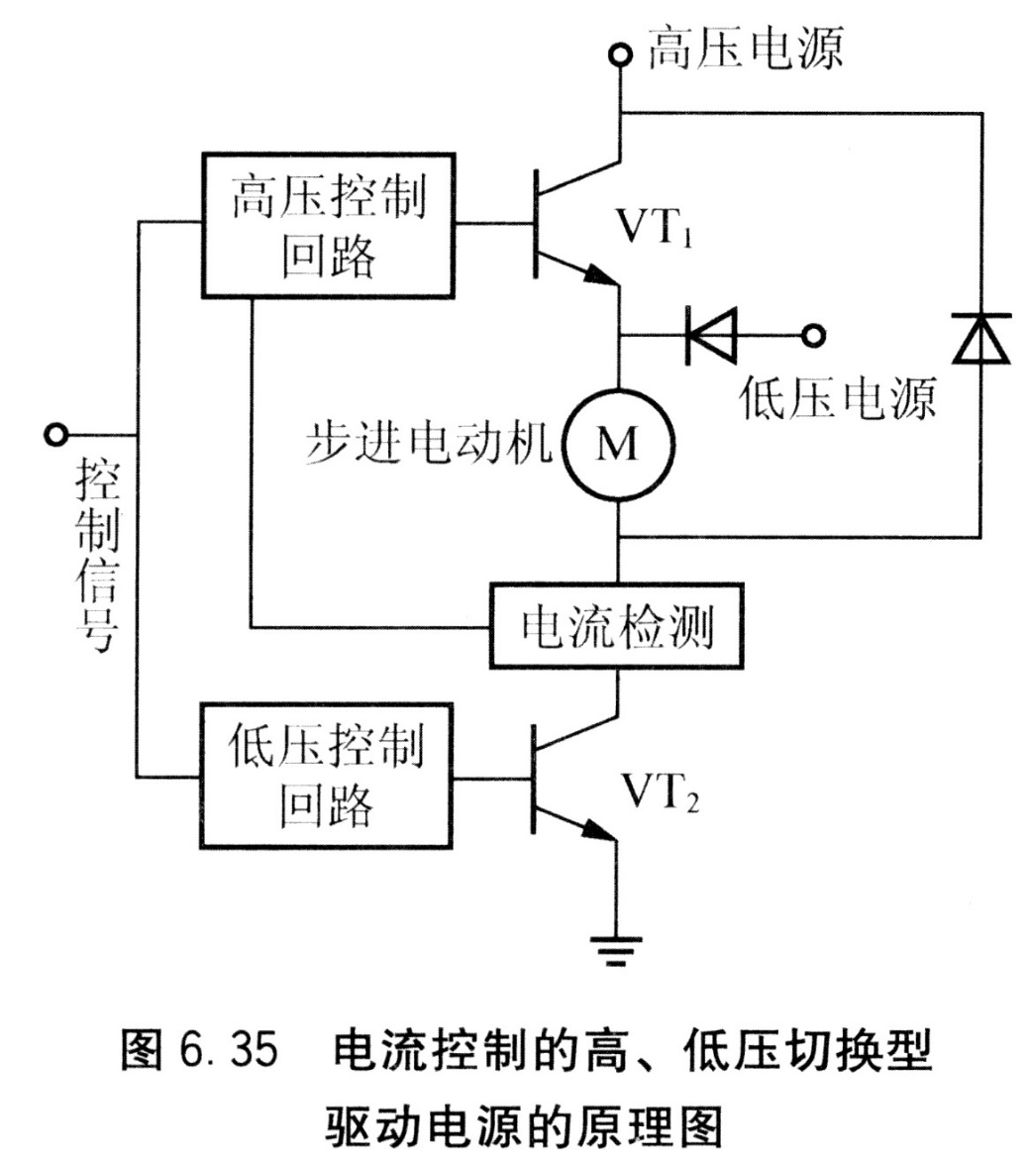
（3）电流控制高、低压切换型电源
注意点：
利用电流检测来控制高压电源的切入与切出
可以获得较高精度的电流控制
使步进电动机的运行性能得到显著提高
结构较为复杂
属于闭环型电源

Slide 46
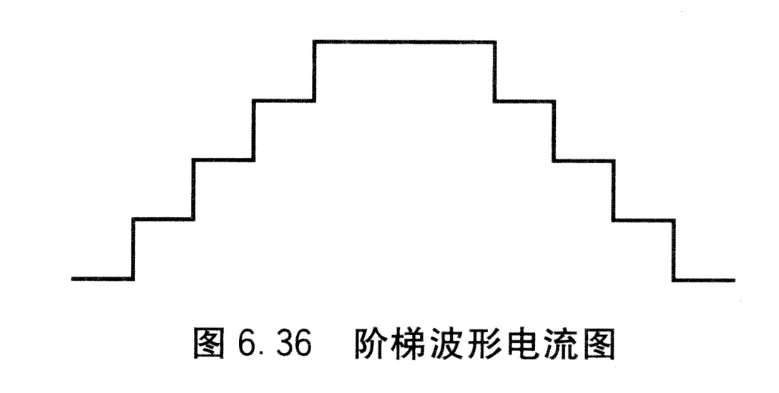
（4）细分电路电源
注意点：
将矩形脉冲电流改为阶梯状电流，步距角相应缩小，实现细分
使电机步距角减少，近于平滑运转
有专用芯片可供选用
Notes:
运转非常平滑，可消除在低频段运行时的振荡和噪声

Slide 47
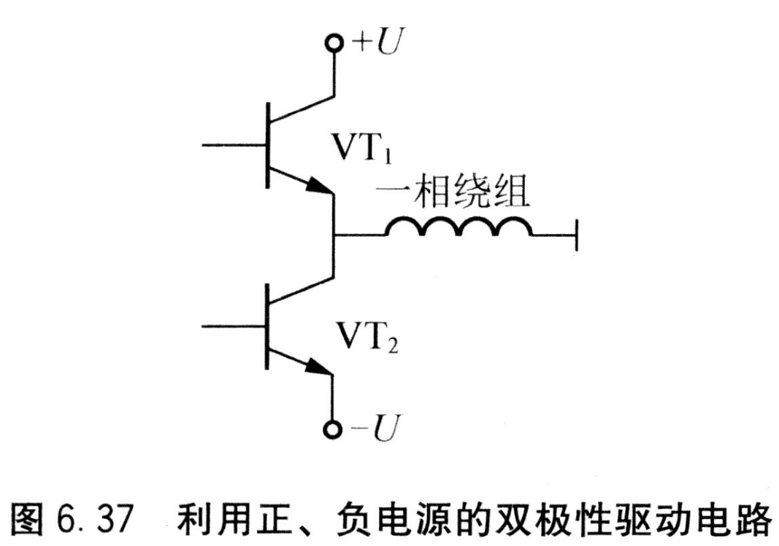
2. 双极性驱动电路
（1）利用正负电源驱动
注意点：
需要正、负两个电源
电源利用率低

Slide 48
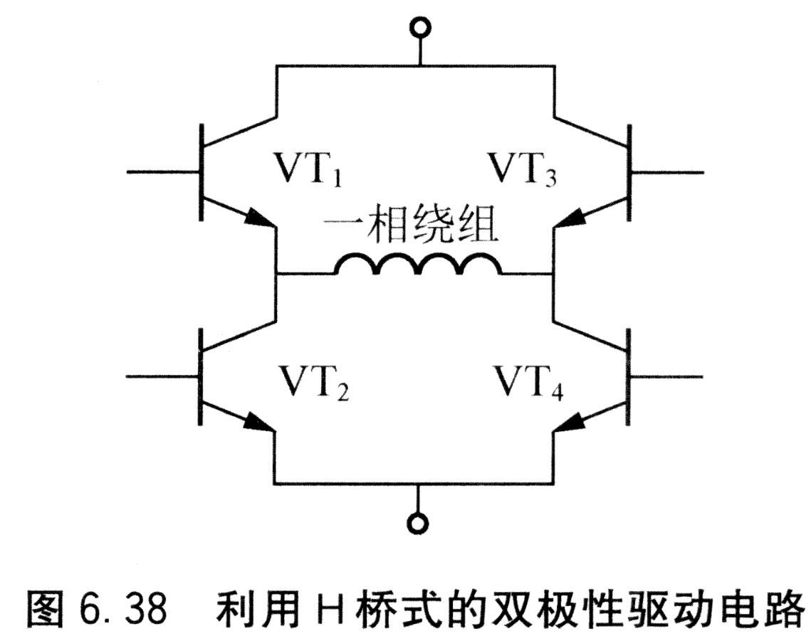
（2）H桥驱动电路
注意点：
仅需要一个电源
电源利用率高

Slide 49
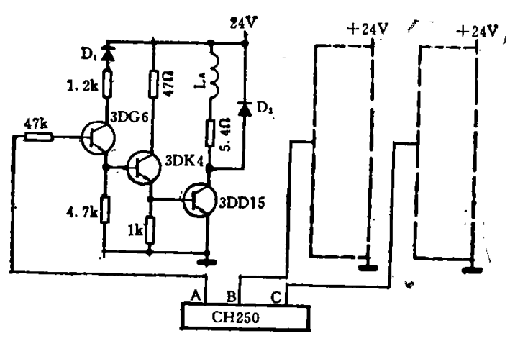
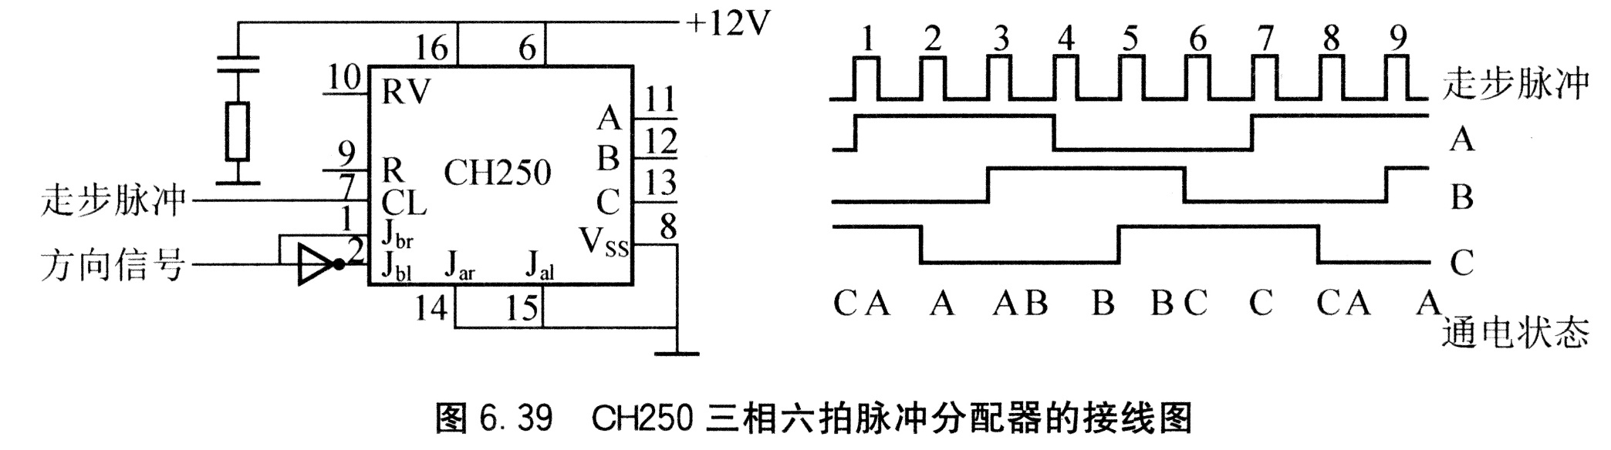
3. 专用集成芯片简介
（1）CH250
通过1、2、14、15脚的电平高低设置可以完成对三相步进电动机方向与双三拍、单双六拍控制。
Notes:
上海无线电十四厂设计，属于脉冲分配器芯片，需要与驱动电路连接才能推动步进电机。A，B，C作为三个输出，作为步进电机驱动电路的输入。Jbr右转，Jbl左转，实现单双六拍；Ja为双三拍；

Slide 50
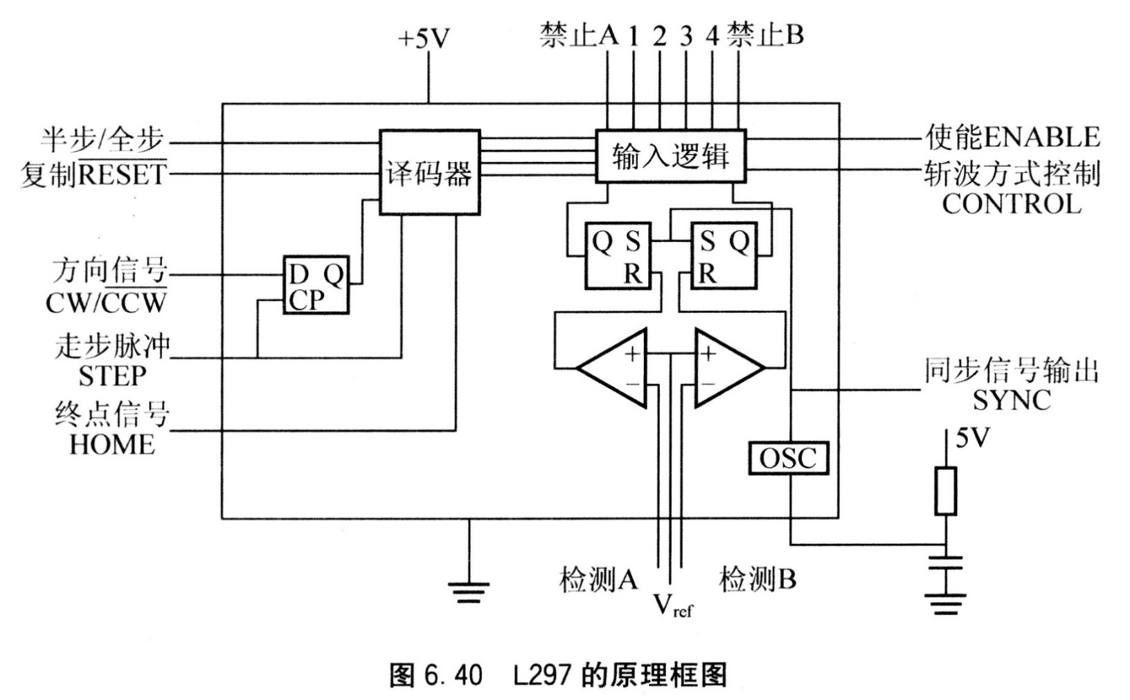
(2) L297
两相或四相步进电机控制器，实现脉冲分配、斩波放大，可与L298N配合实现功率驱动。
输出逻辑
Notes:
译码器（变换器）作为脉冲发生器，将走步脉冲、正反转信号、半步/全步综合后产生4个通断信号。
斩波器由比较器、振荡器和触发器组成，检测参考电压（或电流），当达到参考值时，将触发器重置并切断输出，到第二个振荡脉冲来之前，输出Q为恒定的PWM触发信号；振荡器按一定频率形成斩波信号。
输出逻辑：综合脉冲发生器和斩波器信号，输出四相信号和禁止信号。

Slide 51
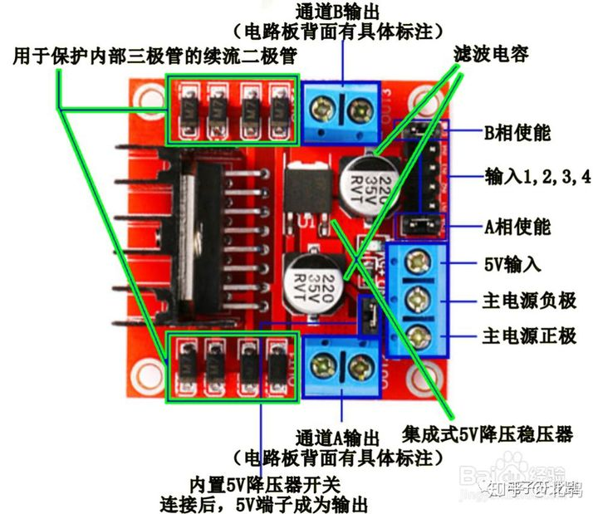


L298N驱动芯片
内部逻辑

Slide 52

(3) L6217A
7位D/A电流指令，PH电流方向，斩波放大，PTA、PTB外接RC决定关断时间。两相细分电流放大电路，可外接大功率H桥加大输出功率。
电流采样
Notes:
双极性微步距驱动集成电路。PH为高电平时电流为正方向；电流指令由D0-D6并行口7位二进制数并经D/A变换给定。

Slide 53
6.4.7 步进电动机的控制
利用微处理器对步进电动机进行控制广泛应用。对步进电动机进行定位控制，有开环控制和闭环控制两类。
开环控制的特点是结构简单，但要注意不要失步，在系统中应该增加零位置传感器用以校准，补偿可能失步产生的误差。
闭环控制精度高，价格较高，一般步进电动机常用于开环控制场合。
不论是开环控制还是闭环控制，使用微处理器对步进电动机进行控制时，控制方法可分为串行控制和并行控制两类。

Slide 54
1. 并行控制
在并行控制中，不需要专用的脉冲分配器，其功能可以由89C51单片机用纯软件的方法实现或用软件和硬件结合的方法实现。
单片机可以通过并行口直接发出多相脉冲信号，经功率放大后接步进电机。

Slide 55


（1）纯软件方法
利用软件实现脉冲分配及正反转控制。
可以用多种方式来实现脉冲的控制。
占用CPU资源较多。
较经济。

Slide 56

（2）软、硬件结合方法
与纯软件相比，利用硬件实现脉冲分配器的功能。
占用CPU资源较少。
需额外硬件。
Notes:
这里的EPROM相当于解码器。P1.0-P2.1可以选通EPROM的8个地址单元，相当于8种状态。

Slide 57

2. 串行控制
同并行控制方式相比，串行控制占用单片机硬件资源较少，编程也更为简单，但需要外加脉冲分配器。增加了系统成本。
Notes:
单片机到脉冲分配器只有两根线；

Slide 58
3. 步进电动机的转速控制
控制步进电动机的转速,实际上就是控制各通电状态持续时间的长短。这可以采取两种方法：一种是软件延时法，另一种是定时器中断法。
（1）软件延时法
软件延时法是在每次转换通电状态后，调用一个延时子程序，待延时结束后，再次执行该换相子程序。如此反复，就可使步进电动机按某一确定的转速运转。

Slide 59
CON： LCALL CW；调用正转一步子程序
LCALL delay；调用延时子程序
SJMP CON；继续循环执行
…
Delay： MOV R7，#data1
Delay1：MOV R6，#data2
Delay2：DJNZ R6，data2
DJNZ R7，data1
RET
Delay程序的延时时间为：
Notes:
占用CPU比较且不能获得准确的时间，一般用于简单的控制系统；

Slide 60
（2）定时器中断法
适用于复杂控制系统
每一次中断则换一个通电状态
可以通过改变中断时间间隔来控制电动机的速度。
占用CPU时间较少

Slide 61
TIM： LCALL CW；调用正转一步子程序
CLR TR0；停定时器
MOV A，TL0；原始计数值低位字节送A
ADD A，R6；与加载值相加
MOV T0，A；回送低位字节
MOV A，TH0；原始计数值高位字节送A
ADDC A，R7；与加载值相加
MOV TH0，A；回高低位字节
SETB TR0；开定时器
RETI ；中断返回

Slide 62
4. 加减速定位控制
（1）电机启动与停止时
步进电机的启动频率和运行频率有比较大的差别，启动时，若以超过启动频率的频率直接启动，会造成失步，或是无法启动。所以启动时，要从低频逐渐增加到高频。
在停止时，若在高速下直接停止，电机将有可能由于惯性而产生过冲，从而无法准确停止，一般是先将它逐渐减速，到达某一低速后，再到位置停止。
Notes:
惯频特性，矩频特性；

Slide 63
（2）电动机运行时，根据距离长短来决定
①短距离：由于距离较短，来不及升到最高转速，因此在这种情况下步进电动机以接近起动频率运行，运行过程没有加减速。
②中、短距离：在这种距离情况下，步进电动机只有加减速过程，而没有恒速过程。
③中、长距离：在中、长距离，不仅要有加减速，还有恒速阶段。

Slide 64

Notes:
纵坐标代表速度，横坐标是时间；

Slide 65

（3）加减速曲线的确定
以下图直线型加速为例，假定每档时间相同，分k_{m}档。各档频率为：

Slide 66
J – 电动机轴上总惯量；
f₁ – 最低运行频率；
f_{m} – 最高运行频率
T_{m} – 电机转矩；
T_{L} – 总阻力矩；
θ_{s} – 步距角（rad）
总时间：
各阶梯时间：
分档数：
(f_{m}=f₁+k_{m}f₁)
各档频率：
各档步数：
总步数：

Slide 67

直线电机
In principle, all of the rotary electric motors can be designed and manufactured as linear electric motors by unrolling the cylindrical shape of stator and rotor into linear form.

Slide 68






Linear brushless DC motors have 3 basic type:
直线电机分三类：
Iron core (有槽有铁芯)
Slotless (无槽有铁芯)
Ironless (无槽无铁芯)
无铁芯U型直线电机
Amplifier, sensors are a bit different to the rotary motor.
Notes:
由霍尔元件实现无刷换相；最常用的直线电机类型是平板式、U 型槽式和管式；
直线电机系统可以是磁轨动或推力线圈动（大部分定位系统应用是磁轨固定，推力线圈动）。用推力线圈运动的电机，推力线圈的重量和负载比很小。然而，需要高柔性线缆及其管理系统。

Slide 69


The dynamic model of a linear DC motor is identical to that of rotary DC motors.
The net power converted to mechanical power is
Assuming 100% efficiency in converting the electrical power to mechanical power, then
Where the force-current relationship is

Slide 70



The interaction between the current-carrying coil assembly and PM generates the linear force. In principle, this is identical to the brush type DC motors.
l-length of winding
N-number of turns of the coil
B-magnetic field strength

Slide 71
本章小结
1、伺服电动机的结构和工作原理，以及它的机械特性和调节特性；
2、旋转变压器的结构和工作原理，以及一次侧补偿和二次侧补偿；
3、自整角机的结构和工作原理；
4、步进电机的运行方式、静态特性和动态特性；
5、步进电机驱动电源的工作原理，单极性、双极性和集成芯片的驱动；
6、步进电机的并行控制、串行控制、转速控制和加减速定位控制。

Slide 72
作业 习题六：12
72

